Slide 1

http://sch1370sv.mskobr.ru
Отчет об осуществлении образовательной деятельности
ГБОУ Школа № 1370
в 2019-2020 учебном году
Директор ГБОУ Школа № 1370
Марина Петровна Щеверова

Slide 2

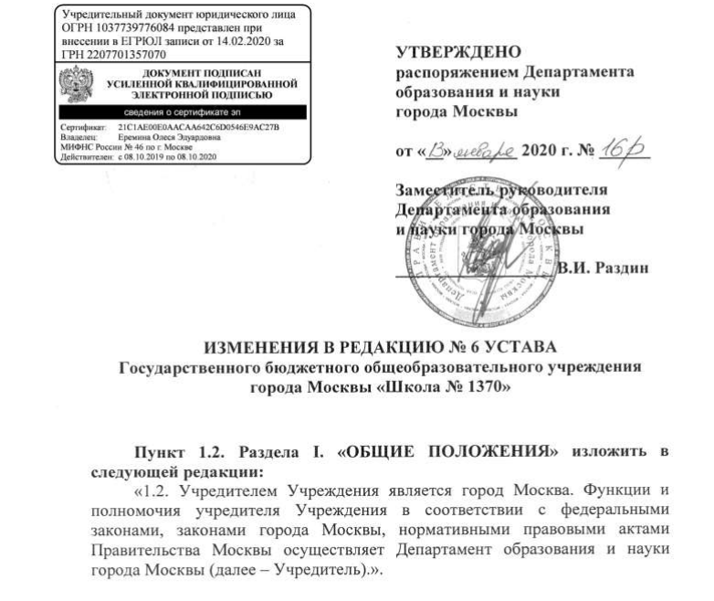
Правоустанавливающие документы
образовательной организации
http://sch1370sv.mskobr.ru

Slide 3
:
Адреса размещения образовательной организации
http://sch1370sv.mskobr.ru
Адрес | Год постройки | Тип здания | Этажность | Площадь здания, кв.м
ул. Костромская, д.14,к.1 | 1978 | 65-426/1 | 3 | 6 042,7
ул. Костромская, д.14Г,стр.1 | 1987 | 65-426/1 | 3 | 6 324,9
Алтуфьевское ш., д.60Б | 1981 | 65-426/1 | 3 | 6 024,1
ул. Бибиревская, д.5 | 1985 | V-76 | 3 | 8 926,2
ул. Костромская, д. 8А | 1978 | VI-44 | 2 | 2 918,2
Алтуфьевское ш., д.60Г | 1988 | VI-52 B3 | 3 | 3 708,7
Алтуфьевское ш., д.56Б | 1984 | VI-44 | 2 | 2 847,2
Алтуфьевское ш., д.64Б | 1980 | VI-44 | 2 | 2 855,4
Итого по ОО: |  |  |  | 39 647,4

Slide 4

Контингент ГБОУ Школа № 1370
http://sch1370sv.mskobr.ru
Наименование показателя | 01.09.2020г.
Количество воспитанников | 911
Количество обучающихся 1-11 классов | 2451
Количество групп | 42
Количество классов | 94
Средняя наполняемость групп | 23
Средняя наполняемость классов | 26

Slide 5

Дошкольное образование
http://sch1370sv.mskobr.ru
Размер платы, взимаемой с родителей (законных представителей) (родительской платы) воспитанников ГБОУ Школа № 1370, осваивающих общеобразовательную программу – образовательную программу дошкольного образования, за содержание (присмотр и уход)
 | 01.01.2018г. | 01.01.2019г. | 01.01.2020г.
Группа полного дня (12 часов пребывания) | 2 800 руб. | 3 000 руб. | 3 000 руб.
Группа кратковременного пребывания | 1 600 руб. | 1 700 руб. | 1 700 руб.

Slide 6
Начальное, основное, среднее общее образование
http://sch1370sv.mskobr.ru
Количество выпускников 9-х классов в 2019-2020 учебном году | 245
Из них получили аттестаты с отличием | 21
Количество выпускников 11-х классов в 2019-2020 учебном году | 145
Из них получили аттестат с отличием | 12

Slide 7


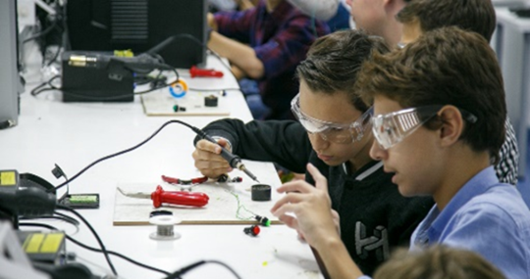




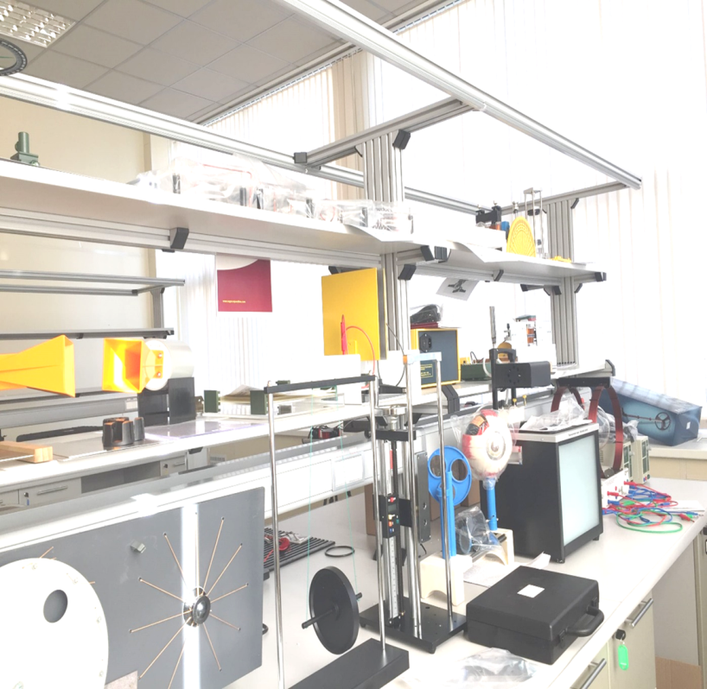

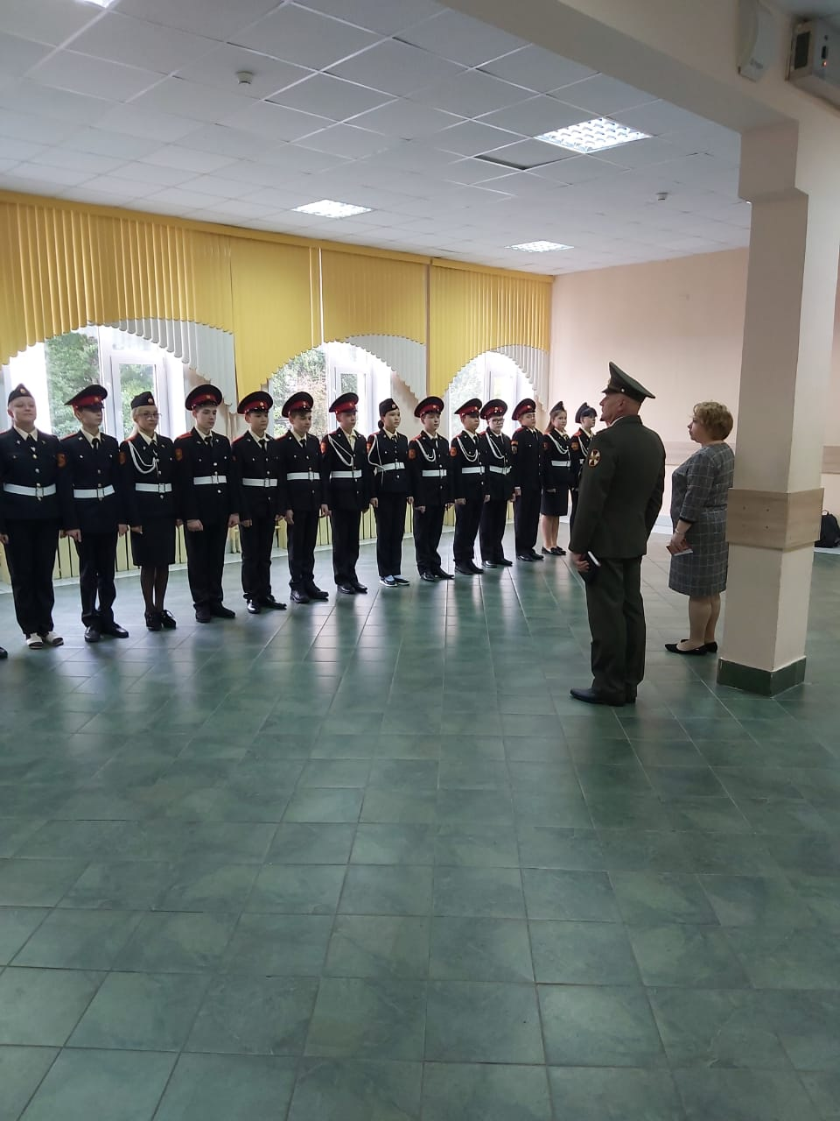

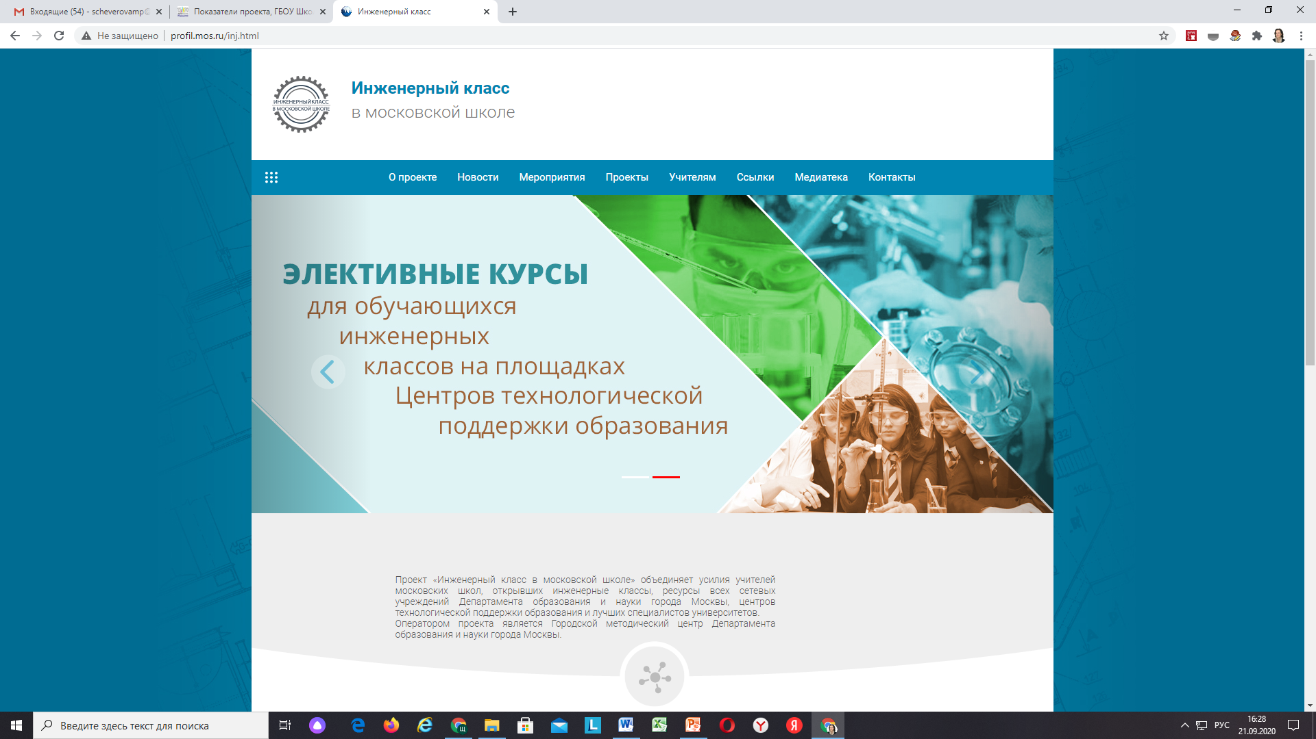

Проекты
http://sch1370sv.mskobr.ru
Предпрофильные классы
Профильное образование

Slide 8

Воспитательная работа в ГБОУ Школа № 1370
http://sch1370sv.mskobr.ru
Значимые мероприятия, активными участниками которых стали наши обучающиеся,
педагоги и родители:
Метапредметная олимпиада «Музеи. Парки. Усадьбы» - победители, призеры
Городской фестиваль детского и юношеского творчества «Эстафета искусств – 2019» «Театральный Олимп – 2019» - лауреаты, дипломанты, призеры
Всероссийский физкультурно-спортивный комплекс «Готов к труду и обороне» (ГТО) – победители, призеры
Командное Стратегическое Московское Соревнование (КОСМОС) – призеры
Всероссийские спортивные соревнования школьников «Президентские состязания» - победители, призеры
VI Московская метапредметная олимпиада «Не прервётся связь поколений – 2019» - призеры
Городской смотр-конкурс детско-юношеского творчества на противопожарную тематику «Огонь-друг, огонь-враг» - победители
Четвертая научно-техническая конференция РТУ МИРЭА (школьная секция) – финалисты
Московский городской открытый конкурс по изобразительному и декоративно-прикладному творчеству «Нет краше Родины нашей!» - призеры

Slide 9

Дополнительное образование
ГБОУ Школа № 1370
http://sch1370sv.mskobr.ru
Количество часов по учебному плану
01.01.2018г. | 01.01.2019г. | 01.01.2020г.
370 | 496 | 541
Количество групп ДО
203 | 293 | 334
Охват обучающихся дополнительным образованием
3045 | 4395 | 5010
Направленности, представленные в дополнительном образовании:
Художественная (вокальное, танцевальное, театральное и литературное творчество, декоративно-прикладное искусство)
Физкультурно-спортивная
Техническая
Естественно-научная
Социально-педагогическая – наиболее востребованная по численности направленность ДО
Туристско-краеведческая

Slide 10


Организация питания в ГБОУ Школа № 1370
http://sch1370sv.mskobr.ru
01.01.2018г.
За счет бюджета г. Москвы | 1 214 человек
За родительские средства | 201 человек
01.01.2019г.
За счет бюджета г. Москвы | 1 256 человек
За родительские средства | 207 человек
01.01.2020г.
За счет бюджета г. Москвы | 1 296 человек
За родительские средства | 240 человек

Slide 11
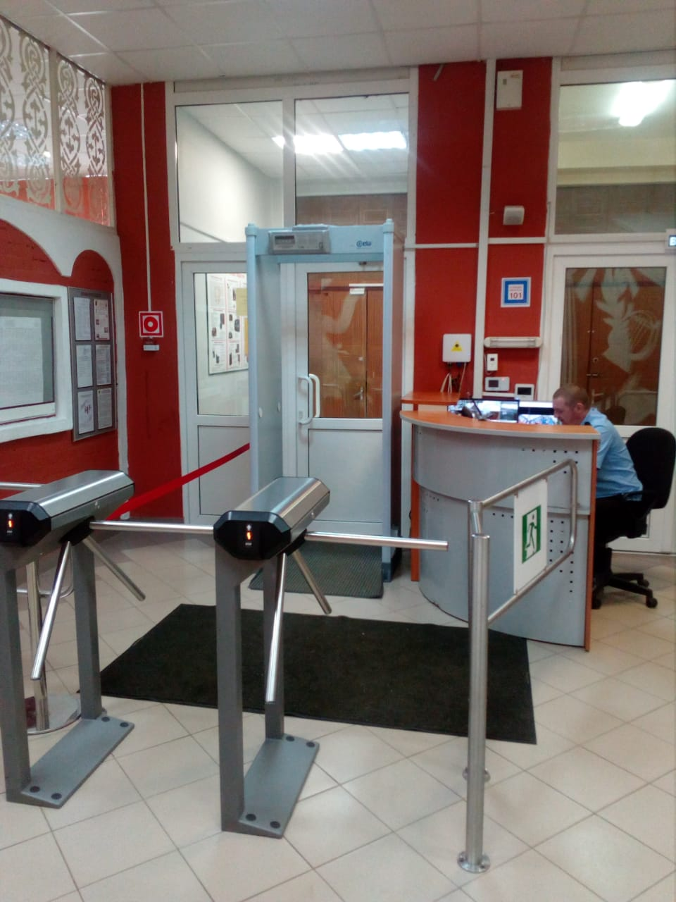
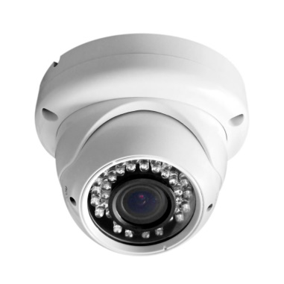
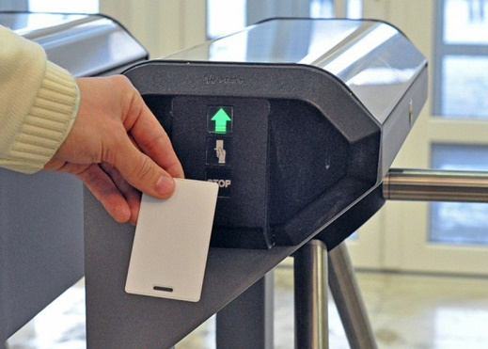
Обеспечение комплексной безопасности
ГБОУ Школа № 1370
http://sch1370sv.mskobr.ru
Наименование
Количество камер внутреннего наблюдения | 151
Количество камер внешнего наблюдения | 47
Количество домофонов | 13
Система «Проход и питание» | 8
Количество постов охраны | 8
Все здания ГБОУ Школа № 1370 оборудованы:
автоматической пожарной сигнализацией;
кнопкой экстренного вызова полиции;
арочными и ручными металлодетекторами
Пропуск посетителей в здания образовательной организации посторонних лиц и въезд транспорта осуществляется в соответствии с Положением об организации пропускного и внутриобъектового режимов на объектах Государственного бюджетного общеобразовательного учреждения города Москвы «Школа № 1370»

Slide 12
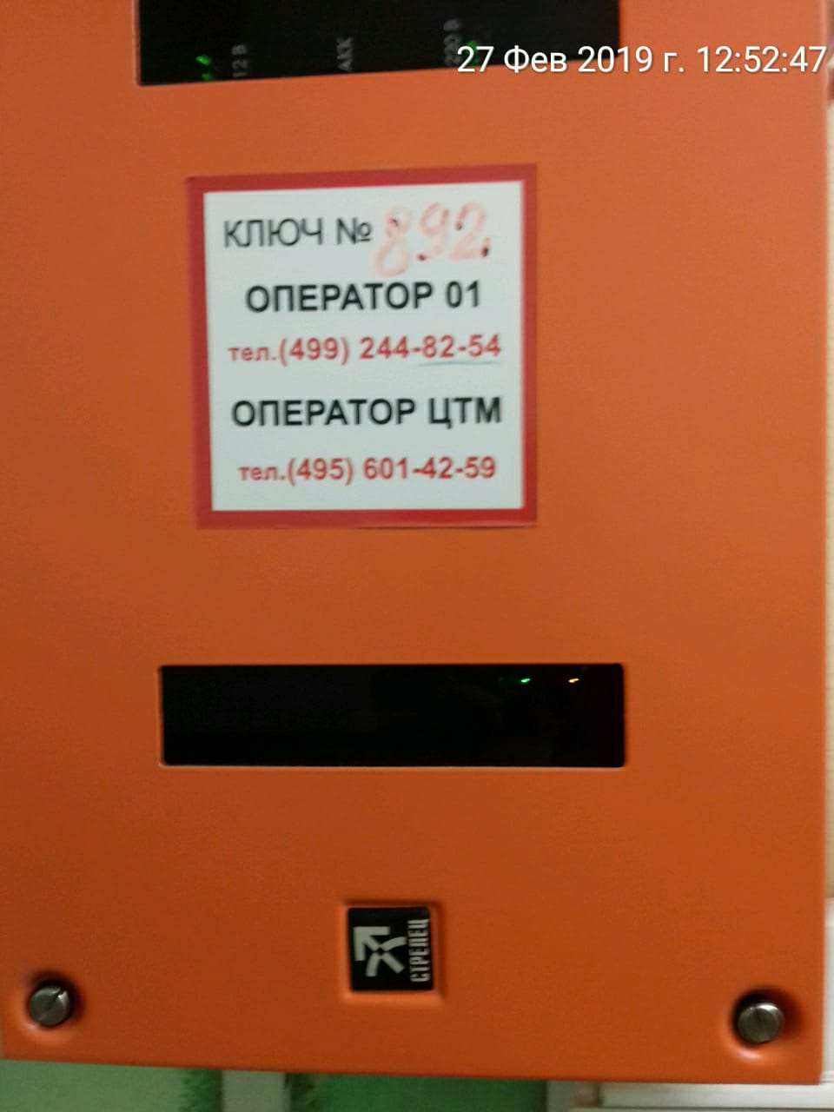
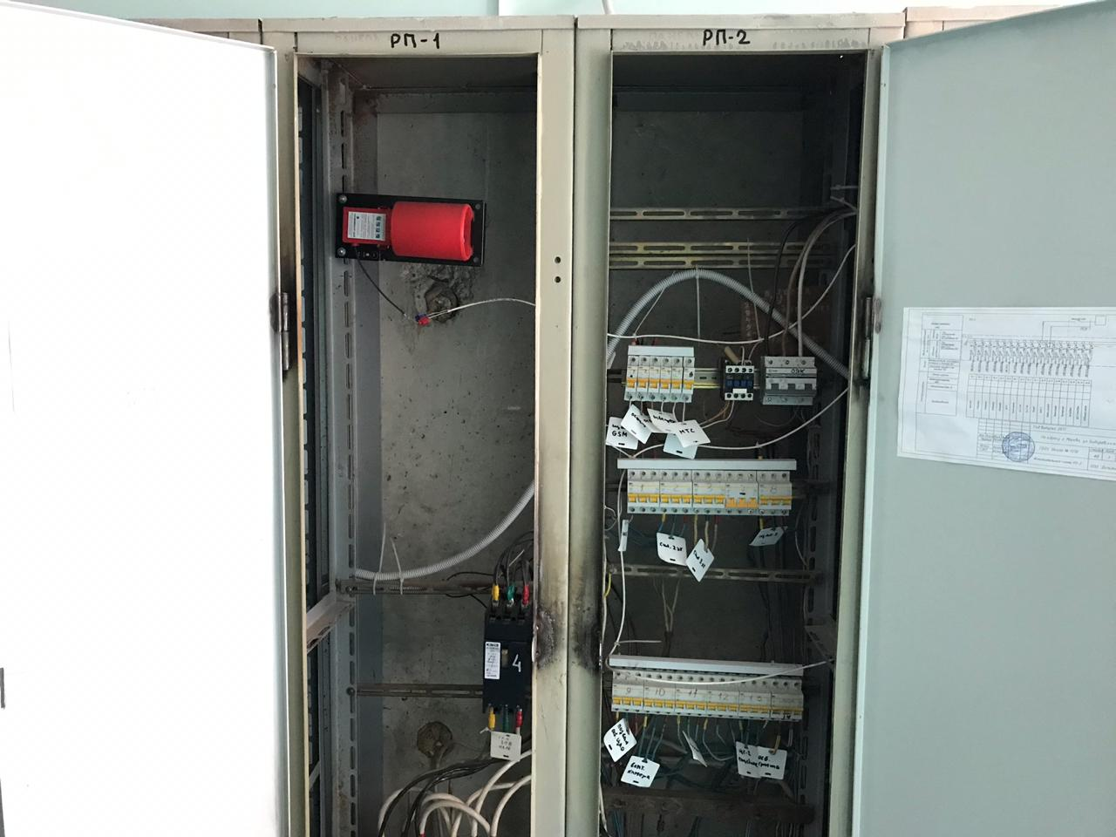
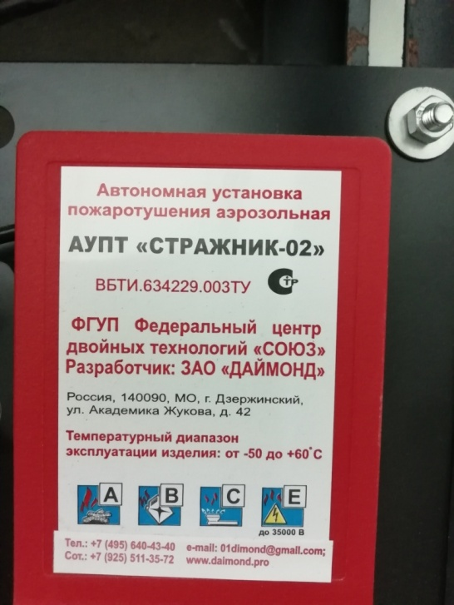
Обеспечение комплексной безопасности
ГБОУ Школа № 1370
http://sch1370sv.mskobr.ru
Автоматическая пожарная сигнализация подключена к системе «Стрелец мониторинг» (выезд пожарной охраны при автоматическом поступлении сигнала)
Защита электрощитовых автономными системами пожаротушения («ПироСтикер», «Стражник»)
Модернизация систем автоматической пожарной сигнализации и системы оповещения и управления эвакуацией по адресам: Алтуфьевское шоссе, д.56Б, Алтуфьевское шоссе, д.64Б

Slide 13


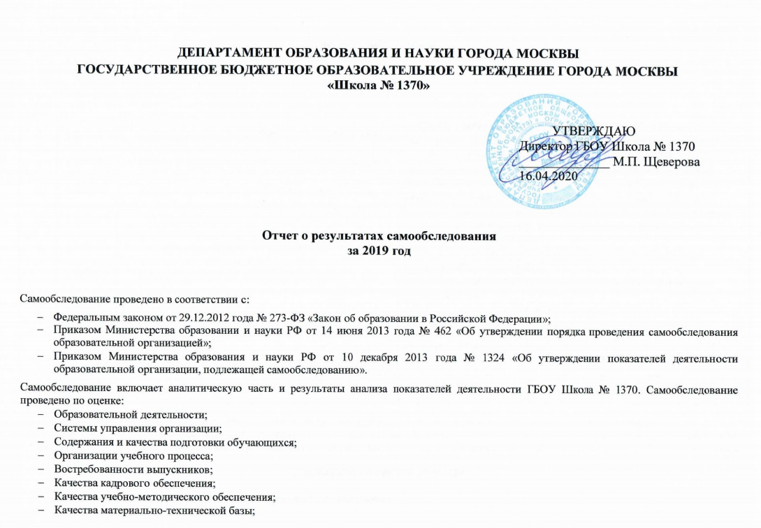
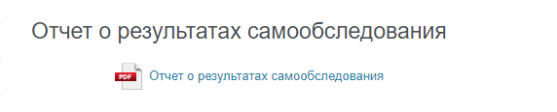
Отчет о результатах самообследования
https://sch1370sv.mskobr.ru/info_edu/all_docs/

